Slide 1
要件定義書
Cafe 23
兒玉怜於

Slide 2
目次
開発環境 本番環境
開発過程
アプリの説明(概要)
アプリの説明(機能)
なぜこのアプリを作成したか
誰に向けて作成したか

Slide 3
開発環境
macOS バージョン11.0.1
Google Chrome
PHP バージョン7.3.22
MAMP
MySQL バージョン5.7.34

Slide 4
本番環境
macOS バージョン11.0.1
Google Chrome
PHP バージョン7.3.22
heroku
ClearDB
MySQL Workbench

Slide 5
開発過程
①アプリ作成案
⑥単体テスト
②開発スケジュール設定
⑦結合テスト
③仕様書作成
⑧総合テスト
④データベース設計
⑨デプロイ
⑤コーディング
⑩本番環境テスト

Slide 6
アプリの説明(概要)
【内容】
東京23区のカフェを検索・投稿できるアプリ
【機能】
・アカウント登録
・アカウント編集
・アカウント削除
・投稿作成
・投稿編集
・投稿削除
・ログイン
・ログアウト
・投稿検索
・お気に入り

Slide 7
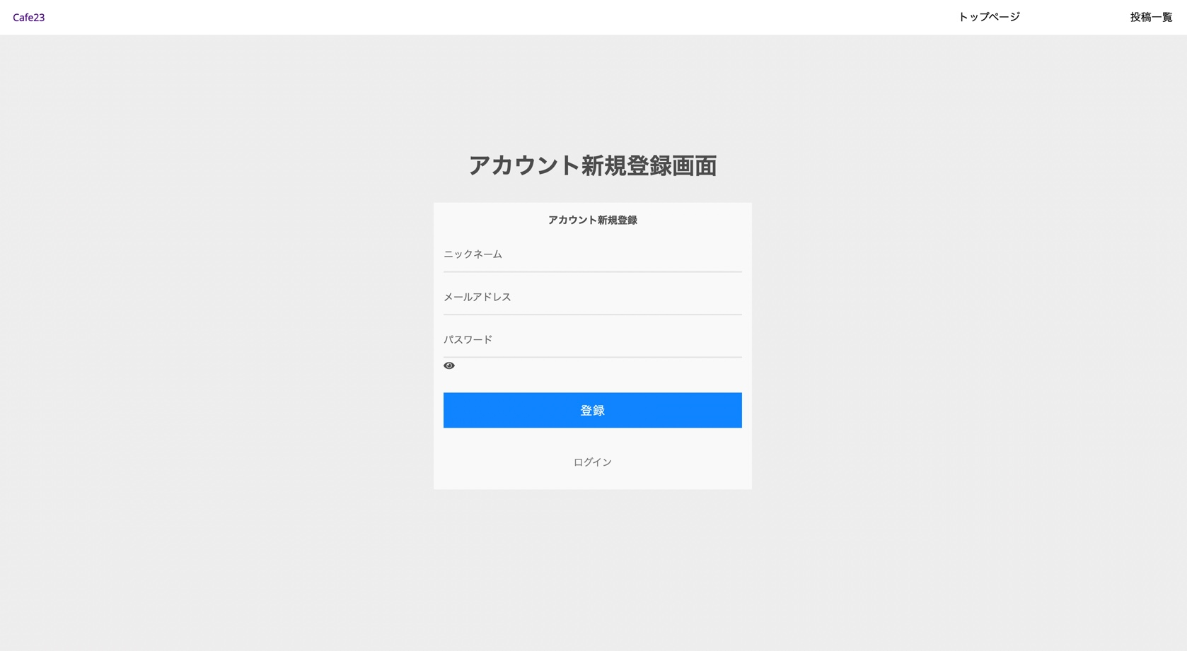
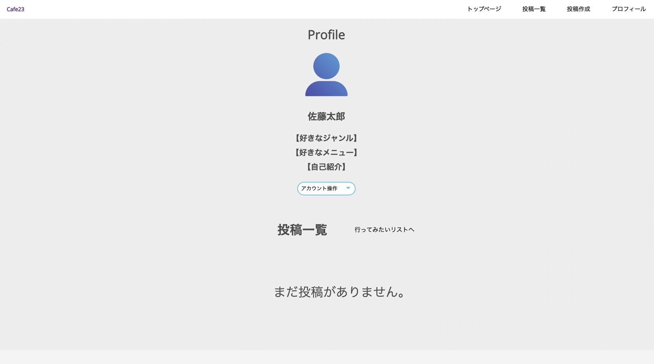
アプリの説明(機能)
【アカウント登録】
・ニックネーム・メールアドレス・パスワードを入力しアカウント登録を行う
・アカウント登録完了後、プロフィール画面へ遷移する
・デフォルトで用意されている画像をプロフィール画像として表示
・登録ボタン押下時に入力チェックを行う（空欄・同じメールアドレスが既に登録されていないか）
・パスワードは目のマークで表示・非表示を切り替える

Slide 8
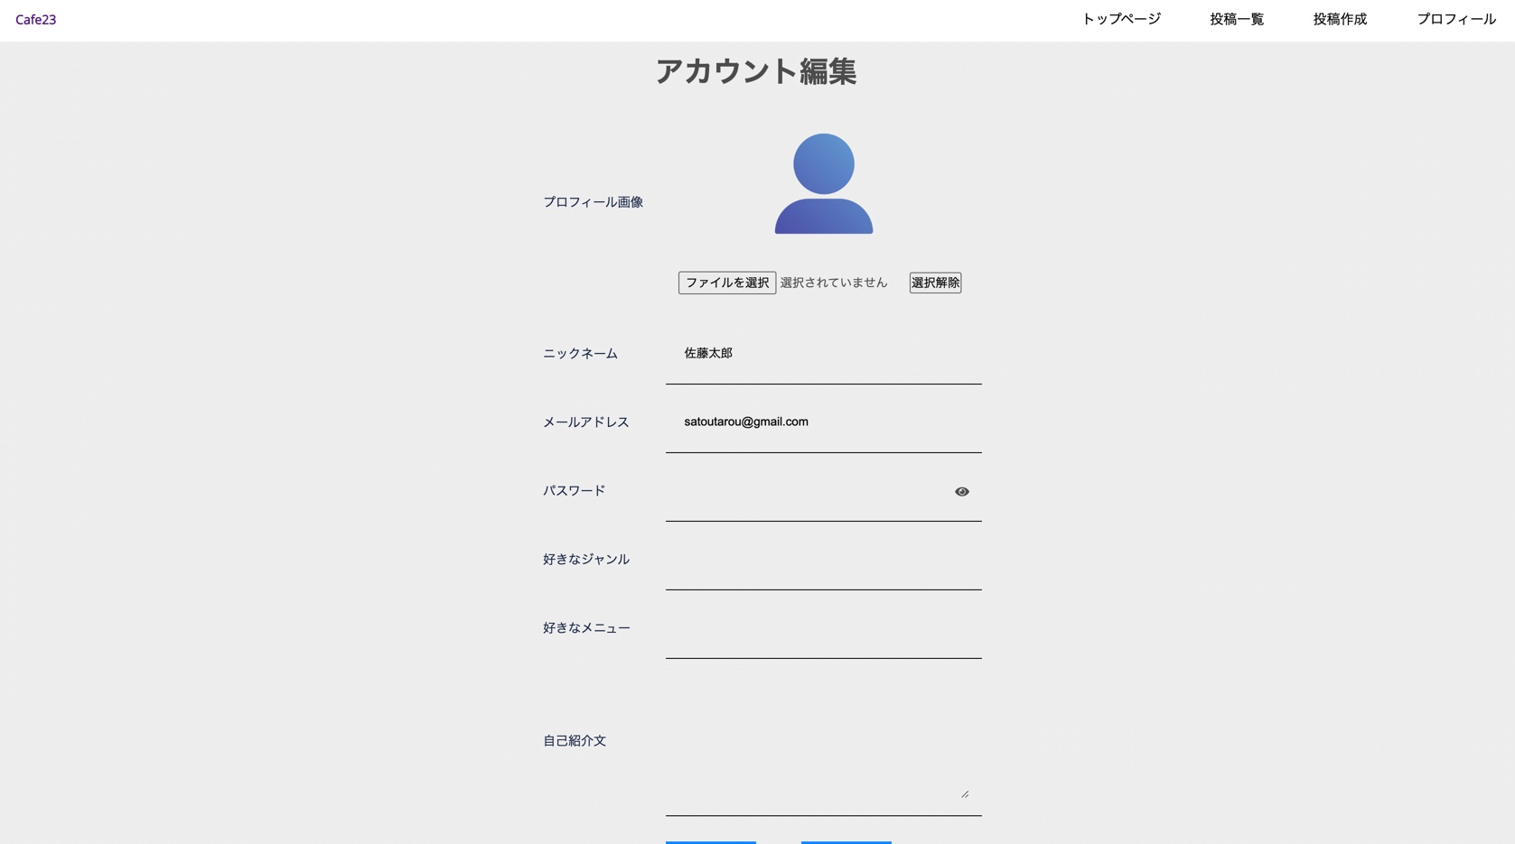
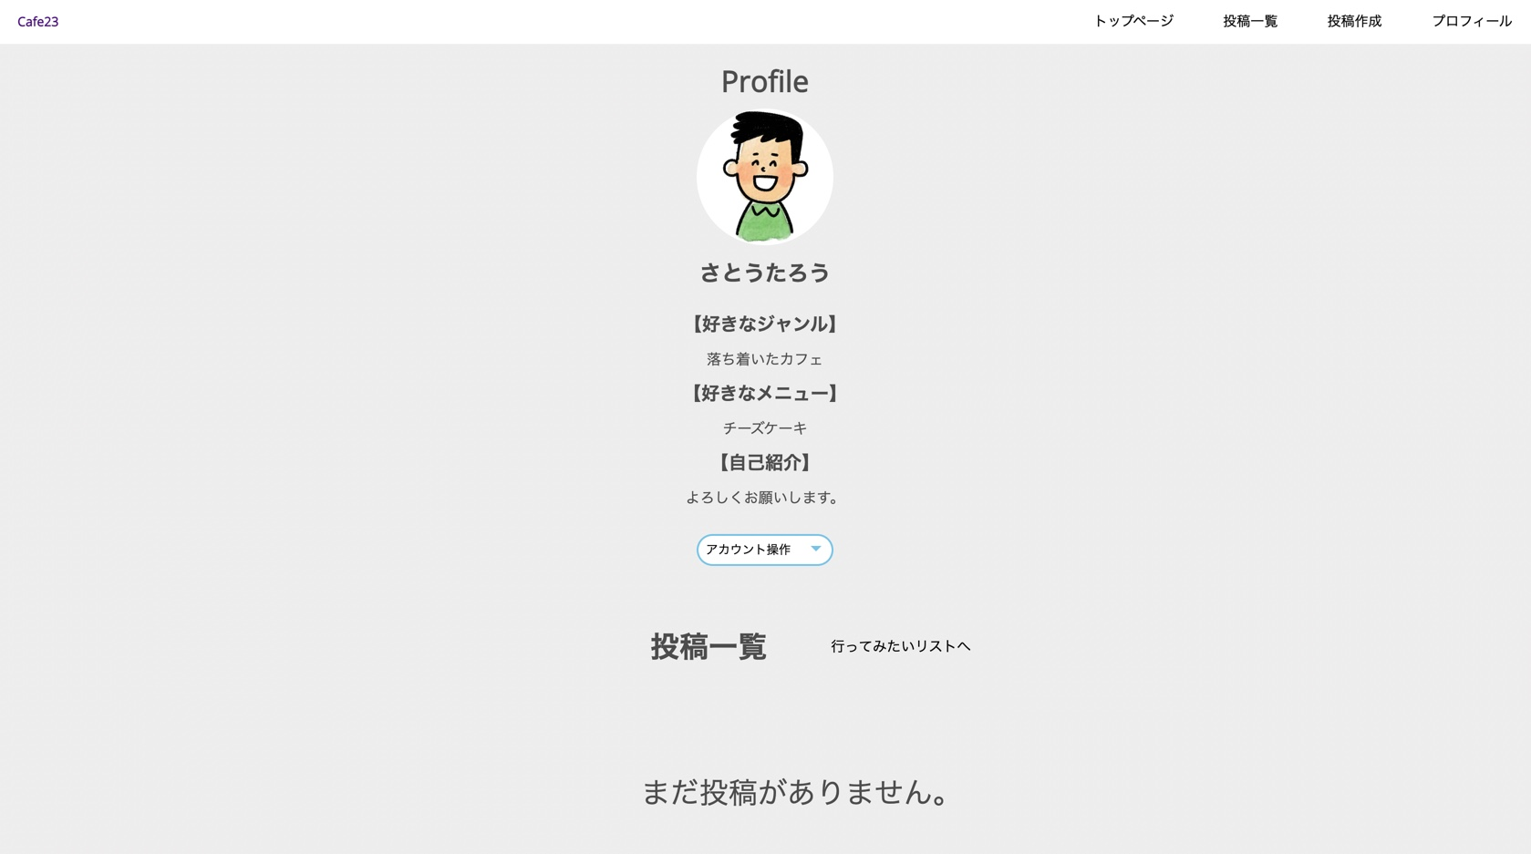
アプリの説明(機能)
【アカウント編集】
・アカウント編集画面で編集した内容をプロフィール画面に表示する
・アカウント編集画面にログインしているアカウントのプロフィール情報を表示する
・編集ボタン押下時に入力チェックを行う（ニックネーム・メールアドレス・パスワードの空欄）
・パスワードは目のマークで表示・非表示を切り替える
・ログインしていない状態でアカウント編集画面へ遷移した際にエラーを表示する

Slide 9
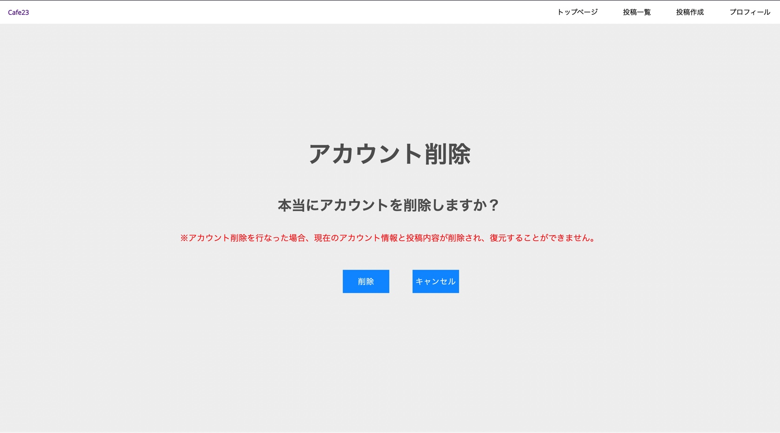
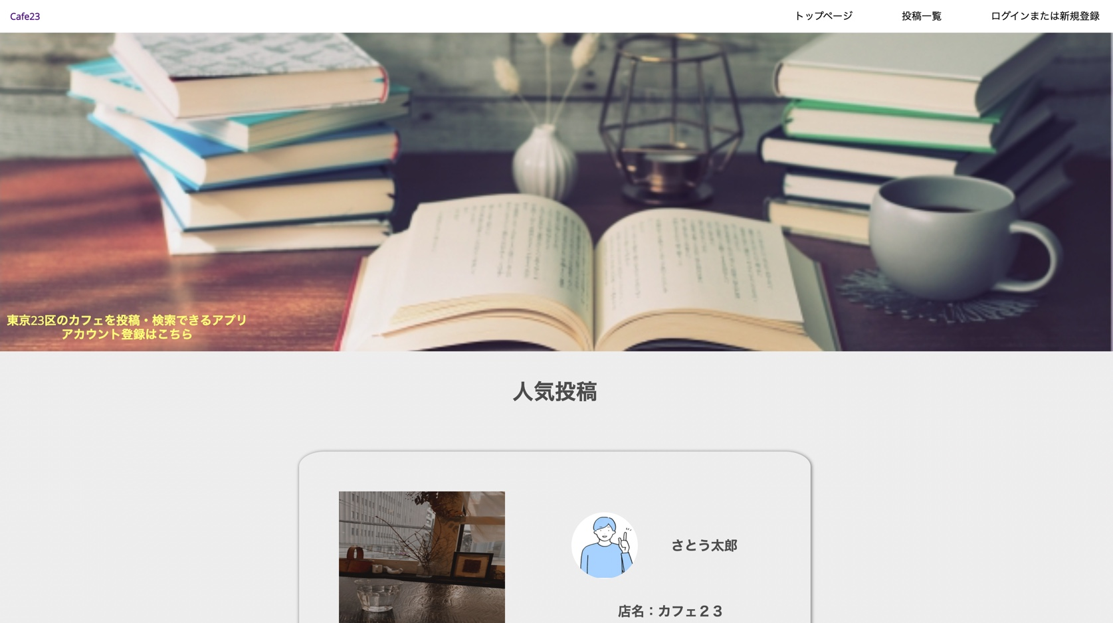
アプリの説明(機能)
【アカウント削除】
・アカウント削除画面で削除ボタンをクリックした場合アカウント削除処理を行う
・アカウント削除を行った場合、そのアカウントが投稿した投稿は非表示にする
・アカウント削除後、トップページへ遷移する
・アカウント削除を行ったアカウントのusersテーブルの削除フラグを有効(1)にする
・ログインしていない状態でアカウント削除画面へ遷移した際にエラーを表示する

Slide 10
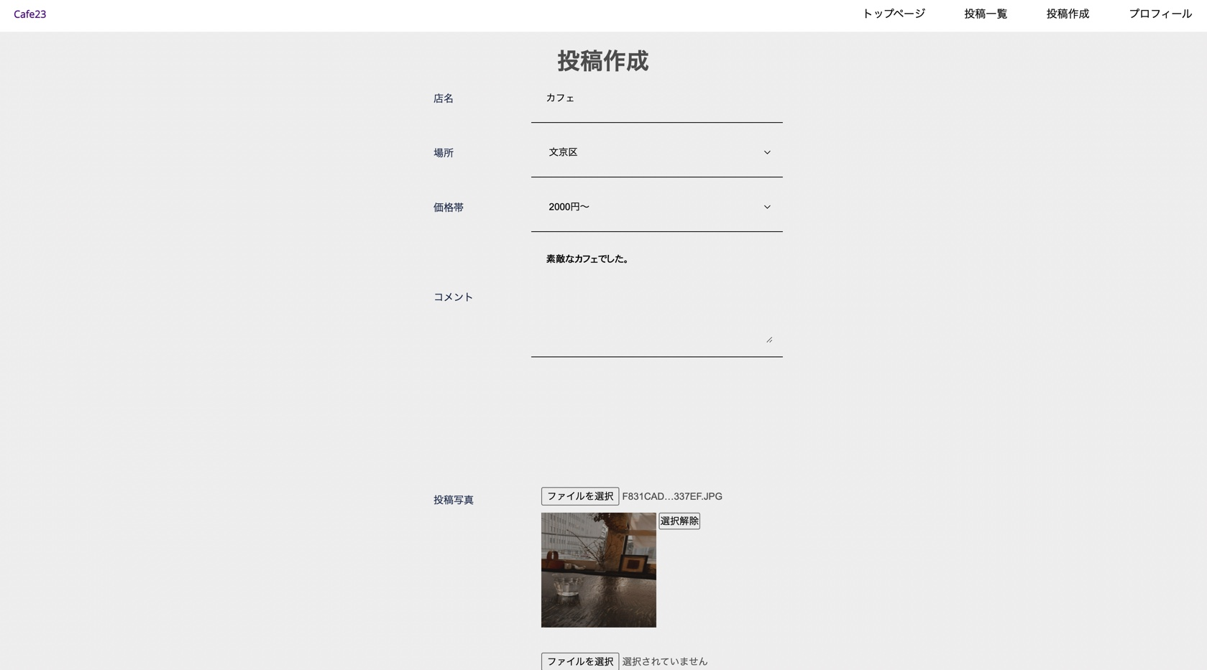
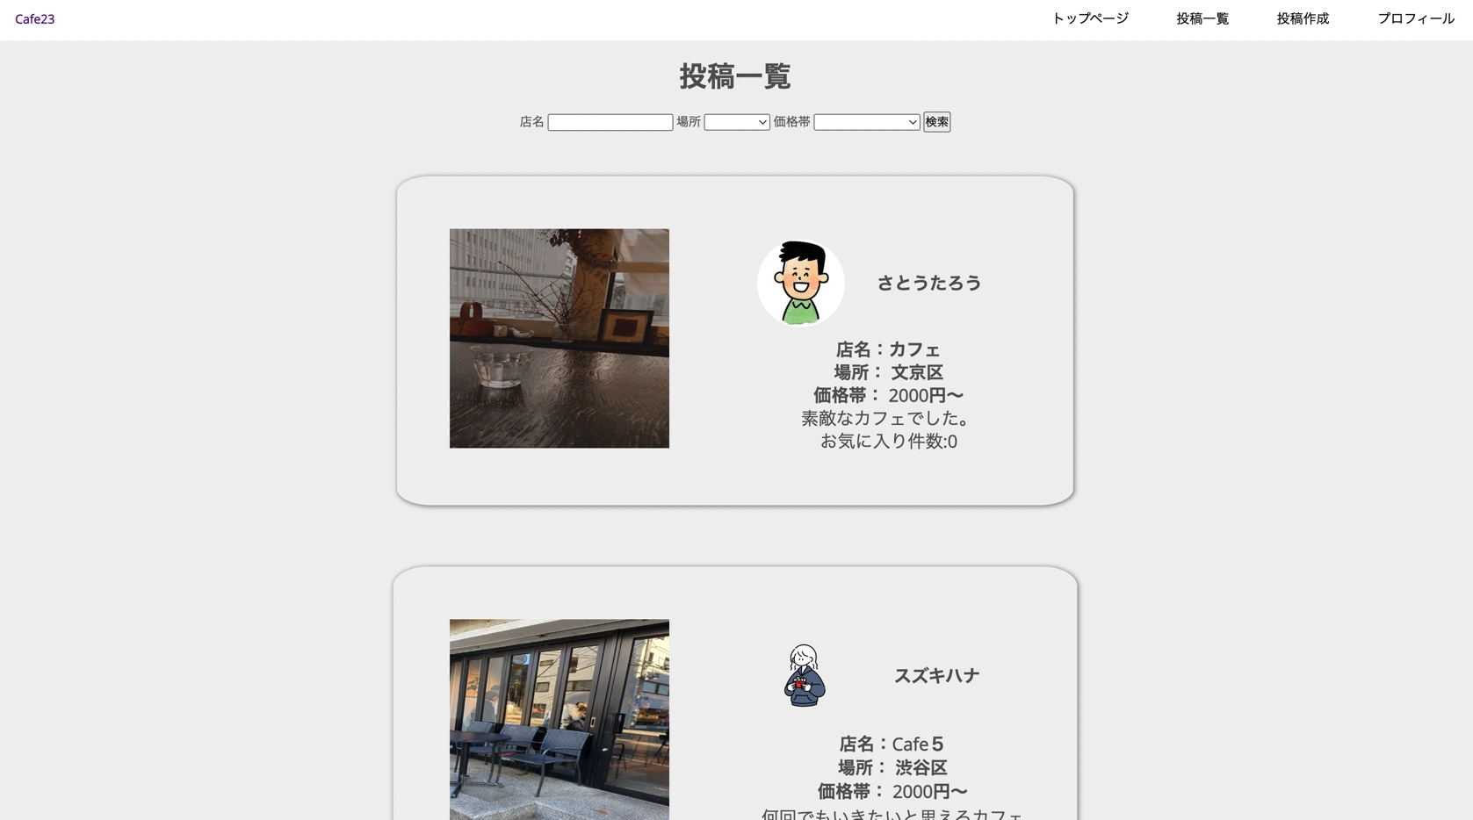
アプリの説明(機能)
【投稿作成】
・投稿作成画面で投稿作成後、投稿一覧画面とプロフィール画面に投稿内容を表示する
・投稿写真は1投稿に1枚〜4枚まで載せることができる
・投稿ボタン押下時に入力チェックを行う（店名・投稿写真の空欄）
・投稿作成後、投稿一覧画面へ遷移する
・ログインしていない状態で投稿作成画面へ遷移した際にエラーを表示する

Slide 11
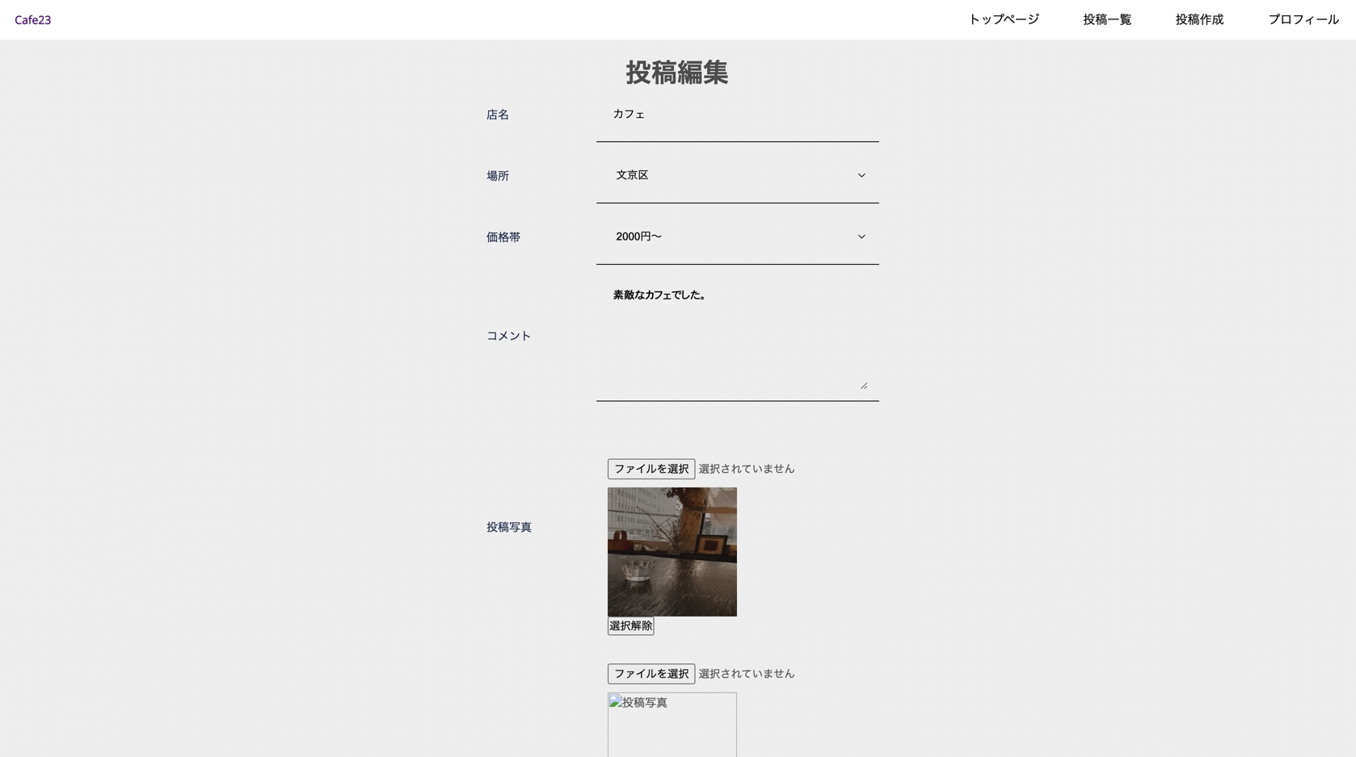
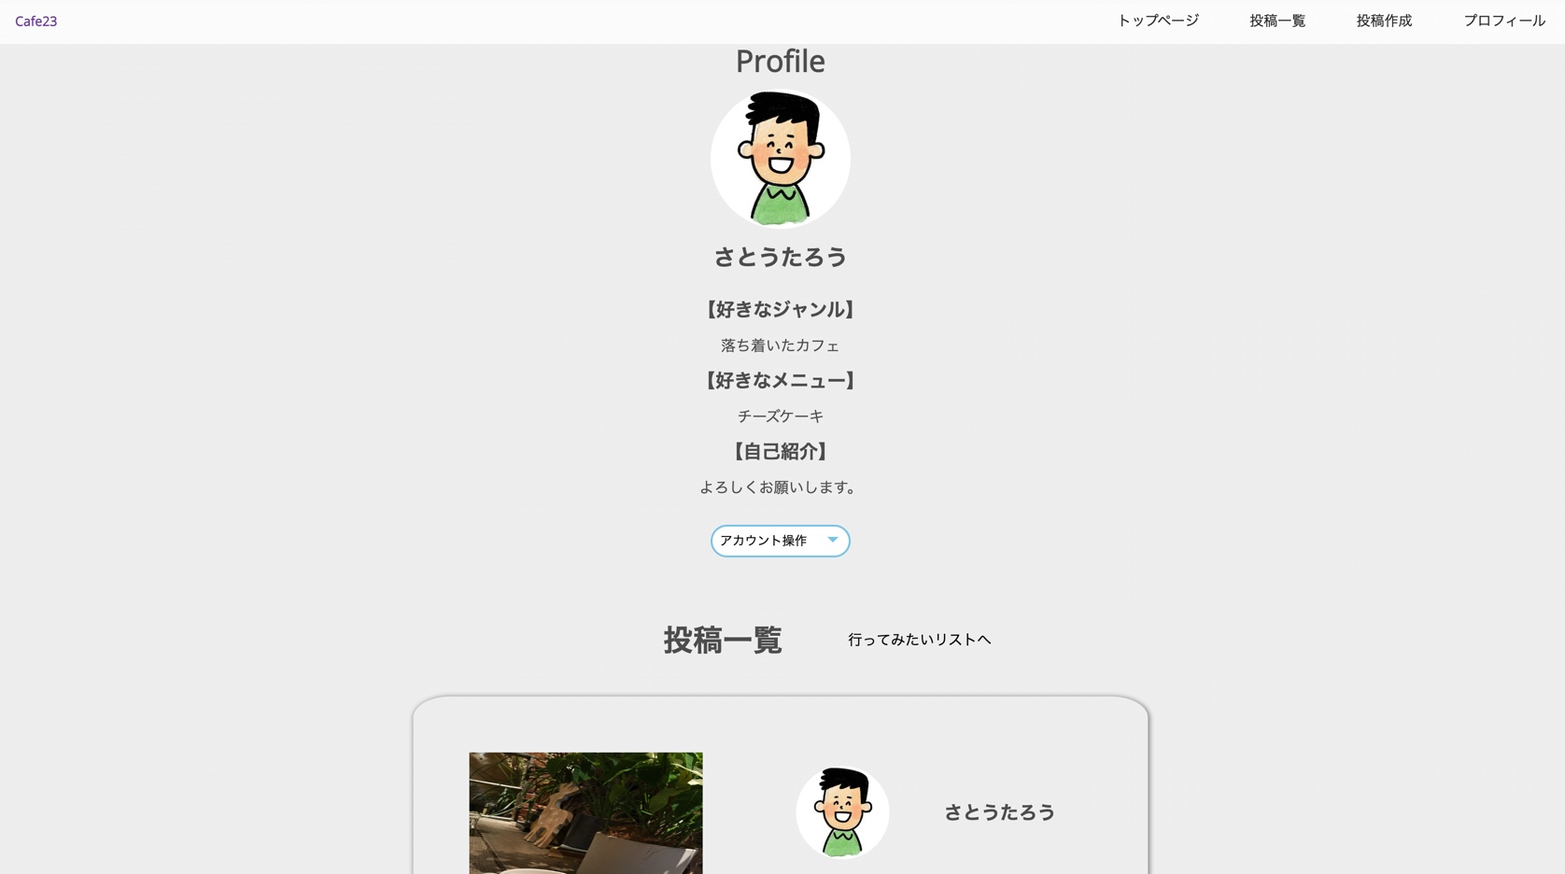
アプリの説明(機能)
【投稿編集】
・投稿編集画面で投稿編集後、編集内容を投稿一覧やプロフィール画面に反映させる
・編集ボタン押下時に入力チェックを行う（店名・投稿写真の空欄）
・投稿編集画面に編集ボタンをクリックした投稿の情報を表示する
・投稿編集後、プロフィール画面へ遷移する
・ログインしていない状態で投稿編集画面へ遷移した際にエラーを表示する

Slide 12
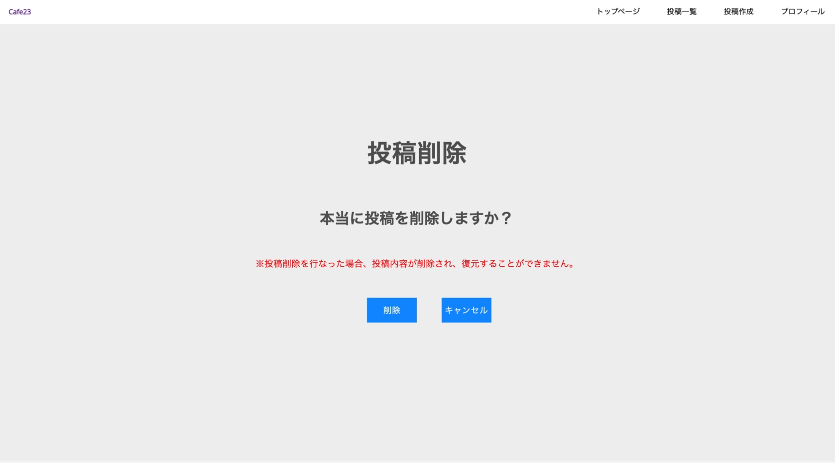
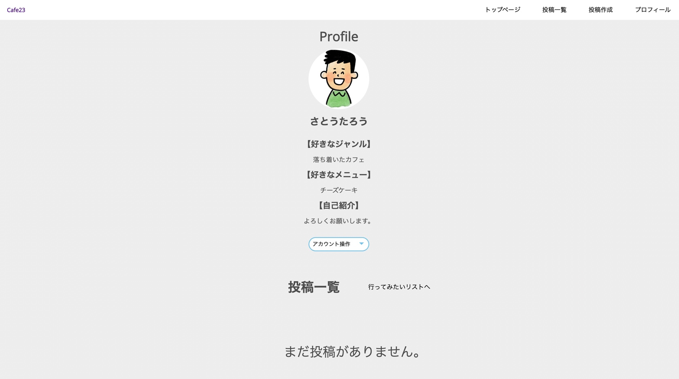
アプリの説明(機能)
【投稿削除】
・投稿削除画面で投稿削除後、削除した投稿を投稿一覧やプロフィール画面から非表示にする
・削除ボタン押下時に投稿削除処理を行う
・投稿削除を行った投稿のpostsテーブルの削除フラグを有効(1)にする
・投稿削除後、プロフィール画面へ遷移する
・ログインしていない状態で投稿削除画面へ遷移した際にエラーを表示する

Slide 13
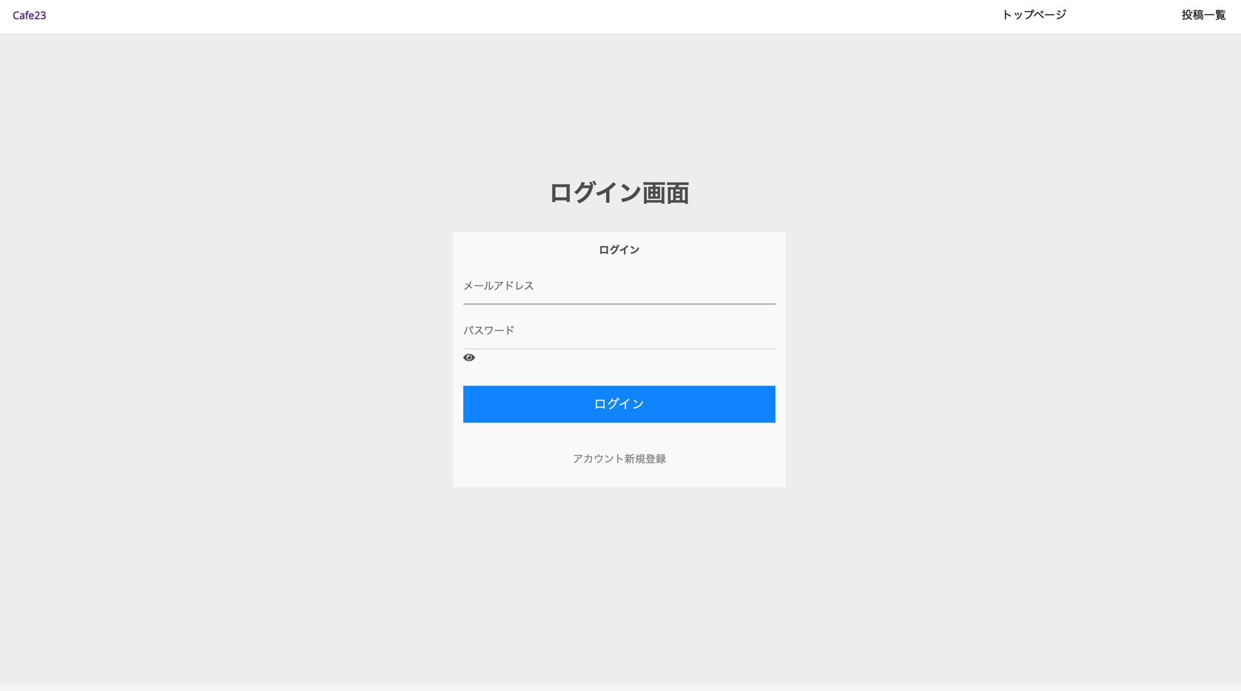
アプリの説明(機能)
【ログイン】
・ログイン画面でメールアドレス・パスワードを入力してログインを行う
・ログインボタン押下時に入力チェックを行う（空欄）
・データベースに登録されていない情報を入力し、ログインボタンを押下した際にエラーを表示する
・ログイン後、プロフィール画面へ遷移する
・パスワードは目のマークで表示・非表示を切り替える

Slide 14
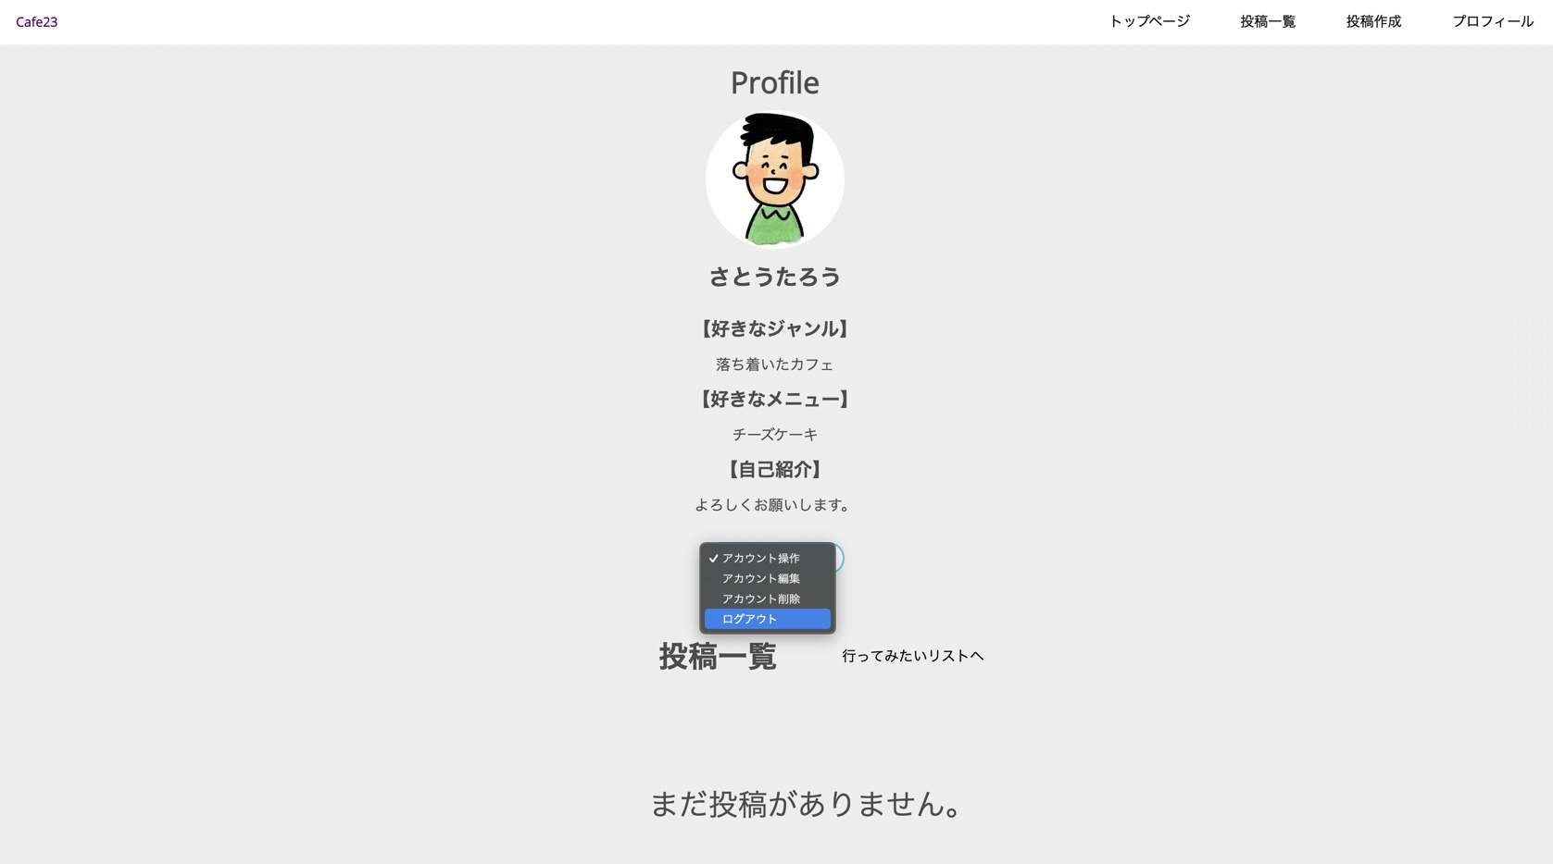
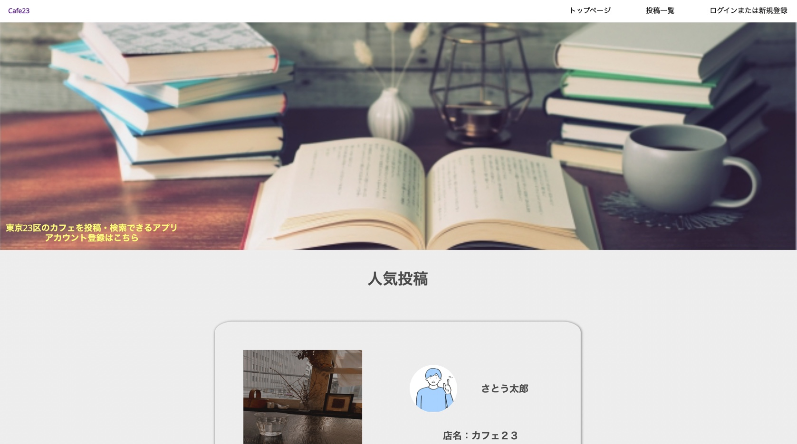
アプリの説明(機能)
【ログアウト】
・プロフィール画面でプルダウンのログアウト押下時にログアウト処理を行う
・ログインボタン押下後はログアウト状態となり、投稿作成等が行えない状態となる
・ログアウト後、トップページへ遷移する

Slide 15
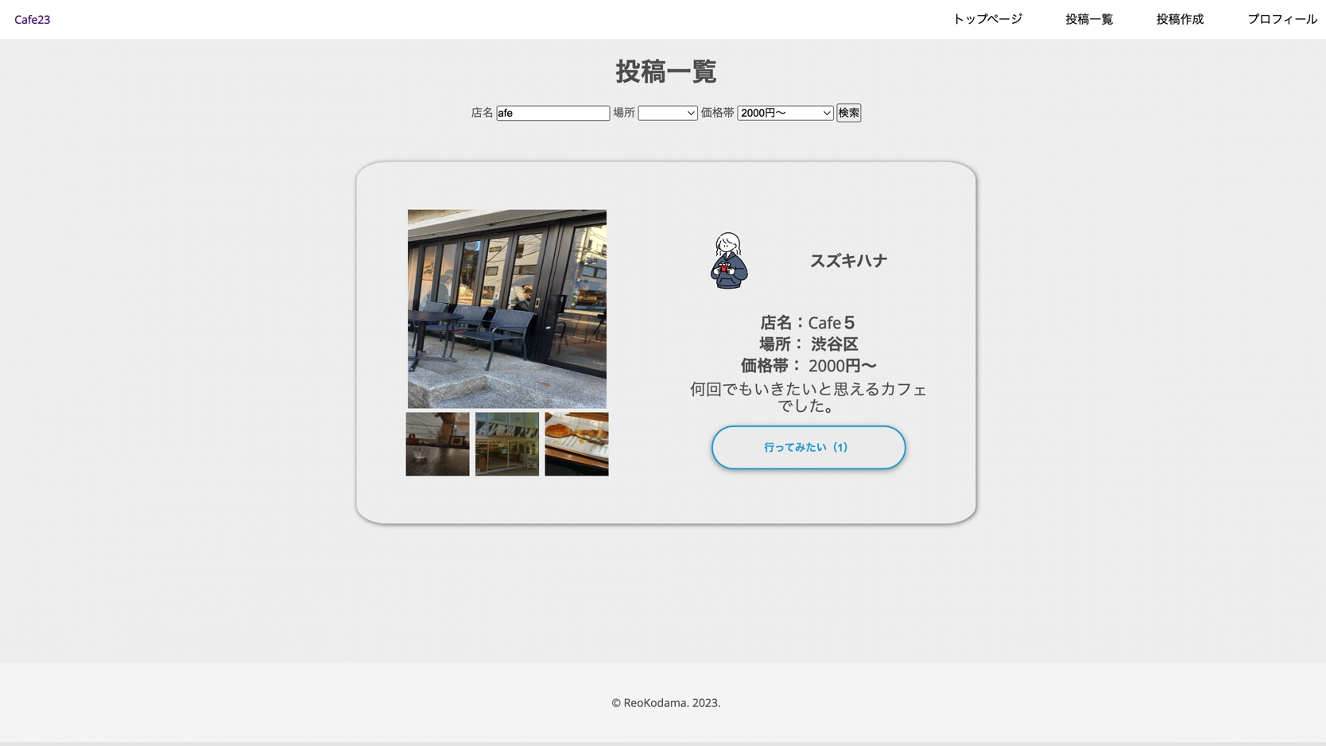
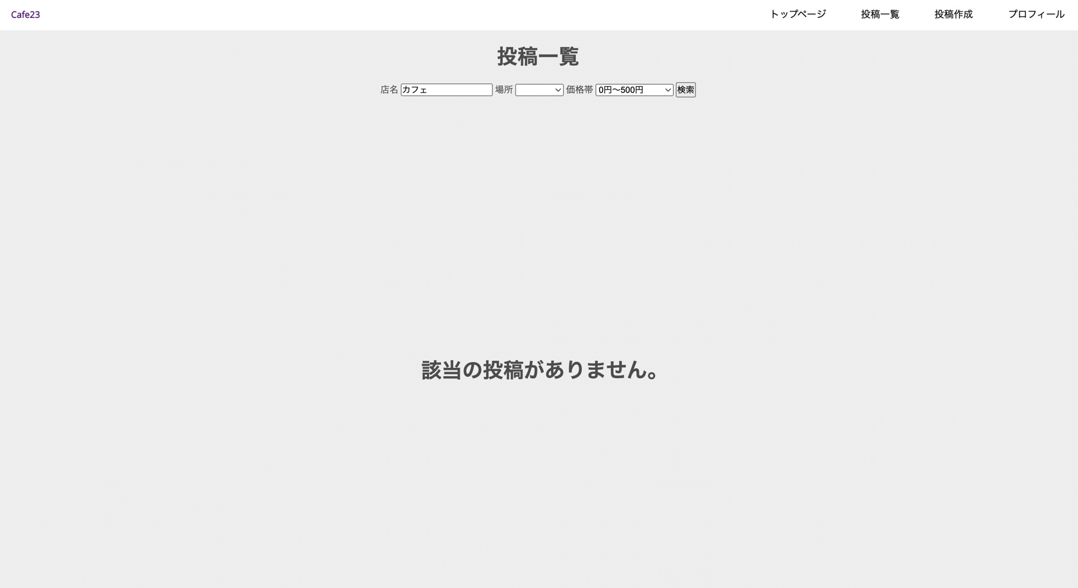
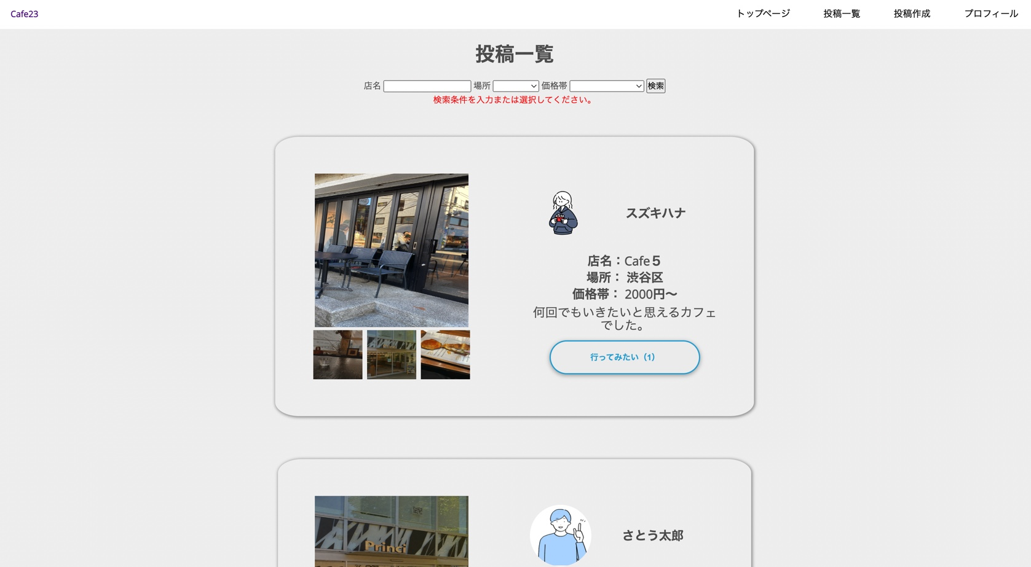
アプリの説明(機能)
【投稿検索】
・投稿一覧画面で店名（部分一致）・場所・価格帯で投稿の検索を行うことができる
・検索ボタン押下時に検索条件に一致している投稿を投稿一覧画面に表示する
・検索条件に一致する投稿がない場合、「該当の投稿がありません。」と表示する
・検索項目が空欄の状態で検索ボタンを押下した際に、
「検索条件を入力または選択してください。」と赤文字で表示する

Slide 16
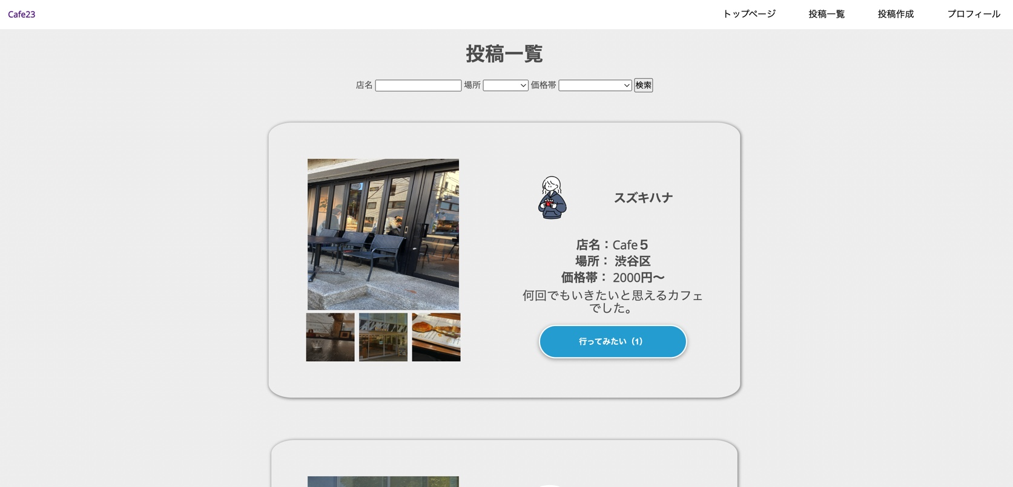
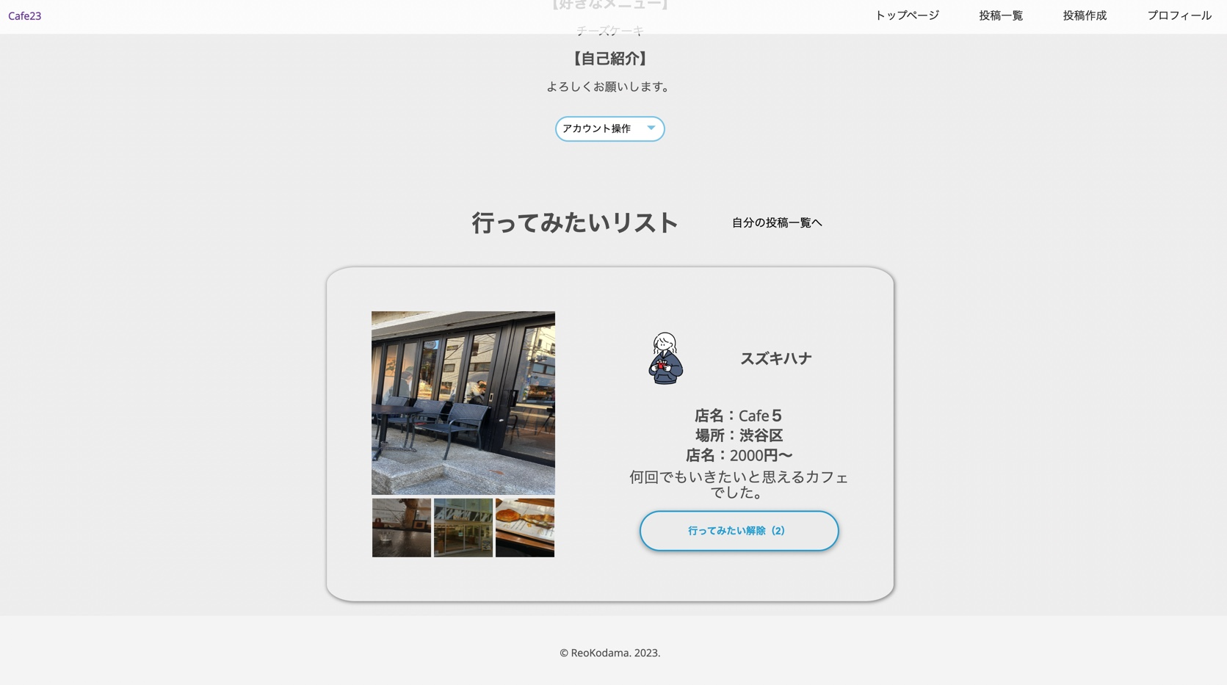
アプリの説明(機能)
【お気に入り】
・行ってみたいボタンをクリックした投稿を行ってみたいリストに追加する
・行ってみたいボタンをクリックした投稿には行ってみたい解除ボタンを表示する
・行ってみたい解除ボタンをクリックした投稿は行ってみたいリストから非表示にする
・自分の投稿には行ってみたい（解除）ボタンは表示しない
・ログインしていない状態の場合、お気に入り機能は使用できない

Slide 17
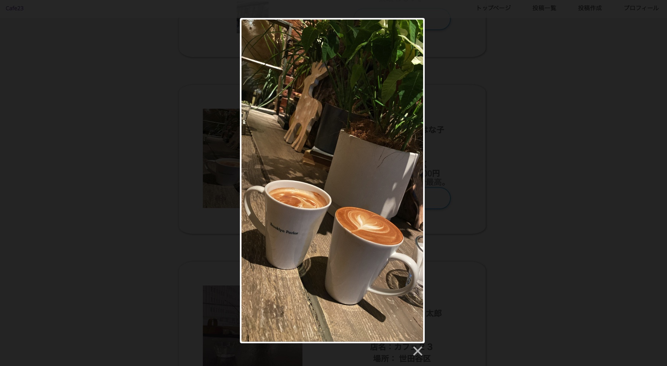
アプリの説明(機能)
【その他の機能】
・投稿内の画像をクリックした際にクリックした画像を拡大表示させる
・投稿内のプロフィール画像押下時にクリックしたアカウントのプロフィール画面に遷移する
・プロフィール画面のプロフィール画像押下時にプロフィール画像を拡大表示させる
・トップページにはお気に入り件数が多い順に5件投稿を表示させる

Slide 18
なぜこのアプリを作ったか
自分自身カフェに行くのが好きだから
東京に住んでいるため、東京23区限定のカフェ検索・投稿アプリがあればカフェを探す時に便利だと思ったから
文章だけの投稿アプリではなく、画像付きの投稿アプリの開発を行ってみたかったから
スクールで学んできた「HTML・CSS・JavaScript・PHP」の知識を活かして開発が行えると思ったから

Slide 19
誰に向けて作成したか
主に東京に住んでいるカフェ好きの方に向けて作成しましたが、東京にアクセスしやすい神奈川や埼玉などのカフェ好きの方にも利用してほしいと思い作成しております。

